Slide 1
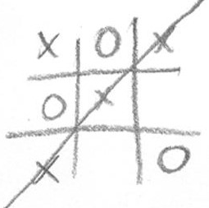
tic-tac-toe
우리가 알고 있는 오목(5목) 이전에는 3목이 있었다. 외국에서는 이 게임을 ‘틱택토(Tic-Tac-Toe)’라 부르는데, 쉽고 재미있어서 유아들을 위한 게임으로 알려져 있다. 틱택토는 3X3칸을 가진 게임판을 만들고, 각자 동그라미 심볼(O)와 가위표 심볼(X)을 고른 뒤 번갈아 가며 심볼을 그리는 게임이다. 가로, 세로, 대각선 상관 없이 직선으로 자기 심볼 3개를 먼저 만들면 승리한다.

Slide 2
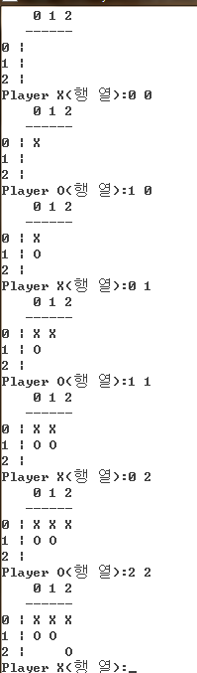
Lab(tic-tac-toe 준비)
Player X와 Player O가 차례로 3x3칸으로 된 게임판의칸을 선택하는 것을 구현한다.
실행예는 오른 편과 같다.
함수화
각 선택이 표시된(X와 O로) 게임판을 출력하는 부분을 함수화하라
void display(char b[][3])
그 외 다른 부분은 함수화해도 좋다(물론 안 해도 좋다. 즉 이 경우는 main함수와 display함수로 프로그램이 구성된다)
위의 선택은 판이 모두 완성될 때까지 계속된다고 하자.

Slide 3
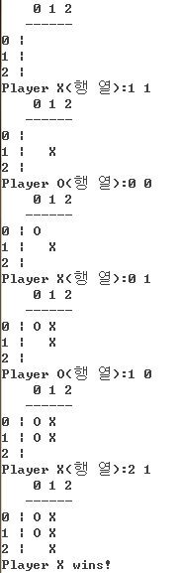
HW(tic-tac-toe)
Tic-tac-toe를 구현하자.
tic-tic-toe문제를 어떻게 나눌 것인가?를 생각하고 각 부분을 함수화하여 단계적으로 문제를 풀어본다.
예: 그림판 출력(display)/승리여부체크/…
충분한 test case를 실행시켜 보면서 프로그램을 테스트한다
예: 가로 완성, 세로 완성, 대각선 완성…
그림판을 완성시켰는데 승부가 나지 않으면 Nobody wins!를 출력한다.

Slide 4
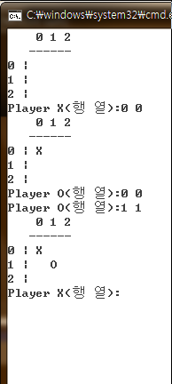
즉, 결과는 아래의 세 가지 중의 하나이다. (정확한 문구가 출력되야 결과가 맞는 것으로 간주됨에 유의할 것)
Player X wins!
Player O wins!
Nobody wins!
이미 고른 칸을 선택하면 다시 입력 프롬트를 보여준다(실행예 참조)

